Slide 1






GEOMAG STORM
Atrasados do enem

Slide 2

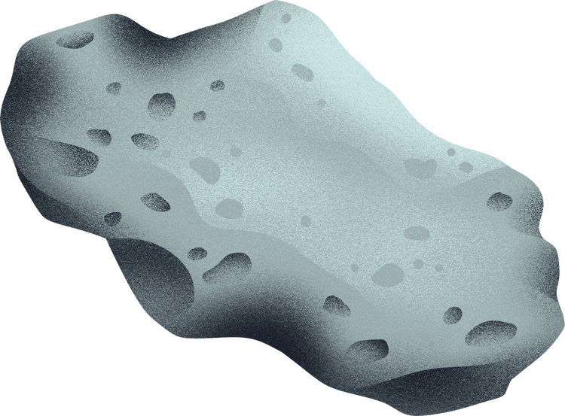

FUNCIONALIDADES DO SIMULADOR.

Slide 3
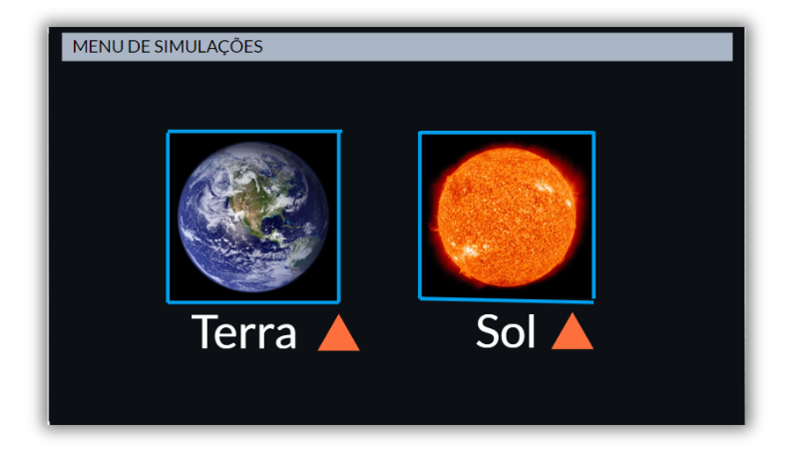


Slide 4
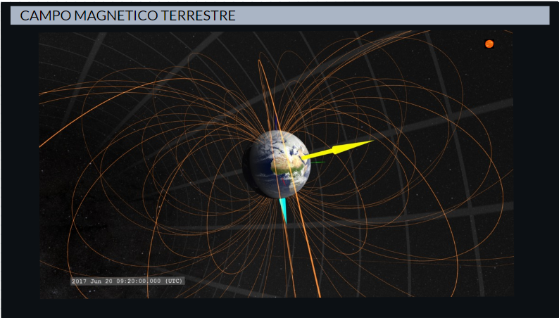

Slide 5
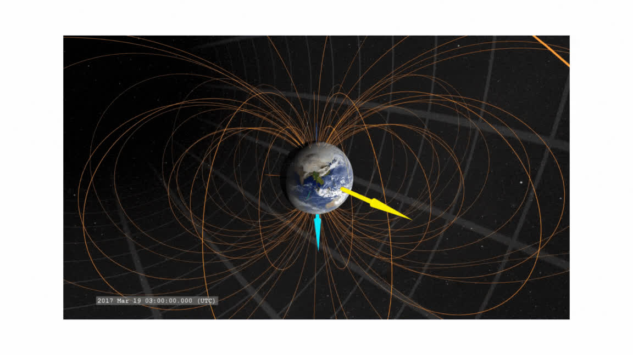

Slide 6
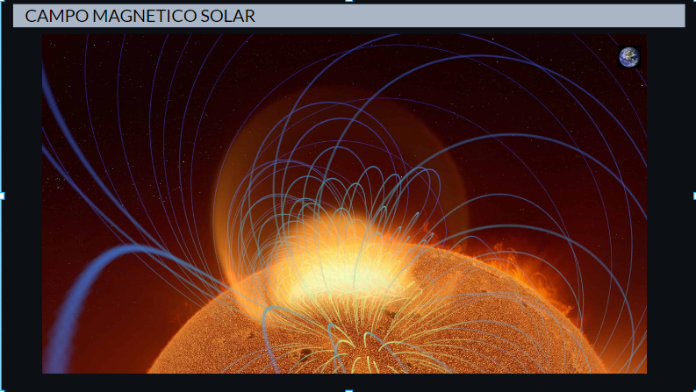

Slide 7





OBRIGADO!

